Slide 1
3.3.5 放大电路的动态分析----
小信号模型法
BJT的小信号建模
建立小信号模型的意义
由于三极管是非线性器件，这样就使得放大电路的分析非常困难。建立小信号模型，就是将非线性器件做线性化处理，从而简化放大电路的分析和设计。
建立小信号模型的思路
当放大电路的输入信号电压很小时，就可以把三极管小范围内的特性曲线近似地用直线来代替，从而可以把三极管这个非线性器件所组成的电路当作线性电路来处理。

Slide 2
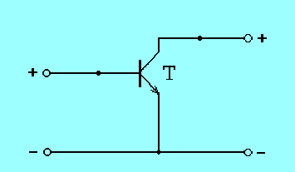


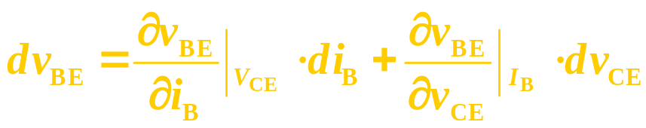
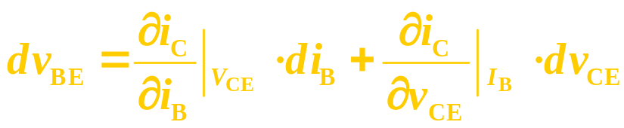
1. H参数的引出
c
i_{C}
i_{B}
对于BJT双口网络，我们已经知道输入输出特性曲线如下：
b
v_{CE}
v_{BE}
i_{B}=f(v_{BE})⏐ _{vCE=const}
e
i_{C}=f(v_{CE})⏐ _{iB=const}
BJT双口网络
可以写成：
在小信号情况下，对上两式取全微分得
用小信号交流分量表示
v_{be}= h_{ie}i_{b}+ h_{re}v_{ce}
i_{c}= h_{fe}i_{b}+ h_{oe}v_{ce}

Slide 3

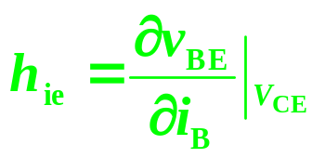
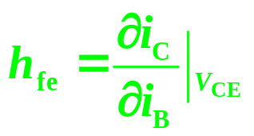
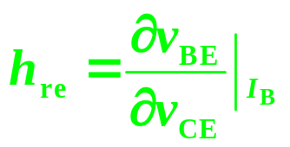
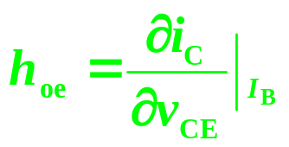
1. H参数的引出
v_{be}= h_{ie}i_{b}+ h_{re}v_{ce}
其中：
i_{c}= h_{fe}i_{b}+ h_{oe}v_{ce}
输出端交流短路时的输入电阻；
输出端交流短路时的正向电流传输比或电流放大系数；
输入端交流开路时的反向电压传输比；
输入端交流开路时的输出电导。
四个参数量纲各不相同，故称为混合参数（H参数）。

Slide 4
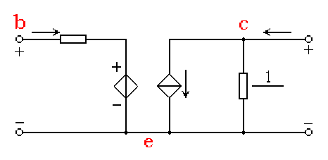
3. H参数小信号模型
c
i_{C}
i_{B}
b
v_{CE}
v_{BE}
e
• H参数都是小信号参数，即微变参数或交流参数。
• H参数与工作点有关，在放大区基本不变。
• H参数都是微变参数，所以只适合对交流信号的分析。
根据
v_{be}= h_{ie}i_{b}+ h_{re}v_{ce}
i_{c}= h_{fe}i_{b}+ h_{oe}v_{ce}
BJT双口网络
可得小信号模型
i_{b}
h_{ie}
i_{c}
v_{be}
h_{re}v_{ce}
h_{fe}i_{b}
v_{ce}
h_{oe}
BJT的H参数模型

Slide 5
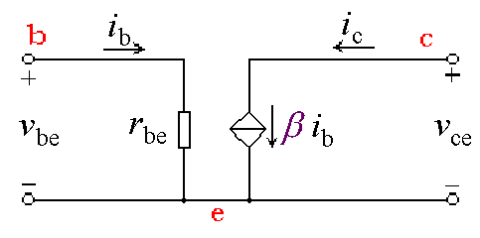
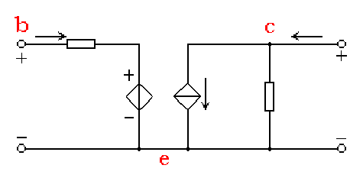
4. 模型的简化
一般采用习惯符号
i_{b}
i_{c}
• β i_{b} 是受控源 ，且为电流控制电流源(CCCS)。
• 电流方向与i_{b}的方向是关联的。
h_{ie}
即 r_{be}= h_{ie} β = h_{fe}
u_{T} = h_{re} r_{ce}= 1/h_{oe}
v_{be}
h_{re}v_{ce}
h_{fe}i_{b}
v_{ce}
h_{oe}
则BJT的H参数模型为
• u_{T}很小，一般为10⁻³∼10⁻⁴ ，
• r_{ce}很大，约为100kΩ。故一般可忽略它们的影响，得到简化电路
i_{b}
r_{be}
i_{c}
v_{be}
u_{T} v_{ce}
β i_{b}
r_{ce}
v_{ce}

Slide 6
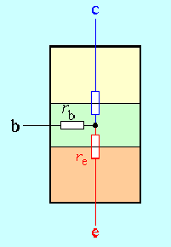
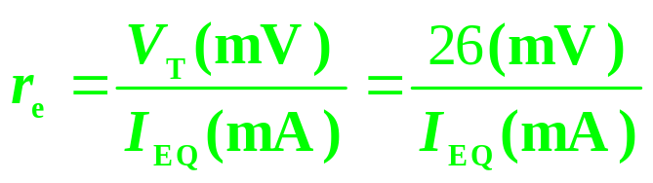
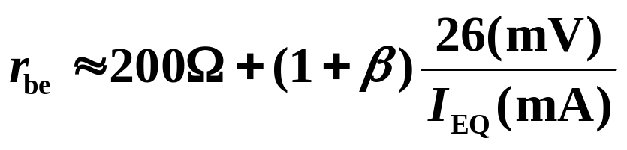
5. H参数的确定
• β 一般用测试仪测出；
• r_{be} 与Q点有关，可用图示仪测出。
一般也用公式估算 r_{be}
r_{be}= r_{b} + (1+ β ) r_{e}
其中对于低频小功率管 r_{b}≈200Ω
而
(T=300K)
则

Slide 7
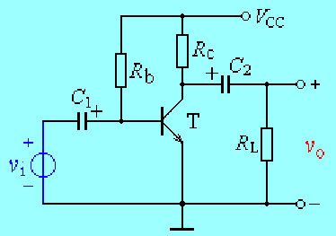
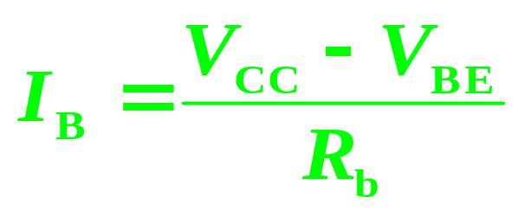
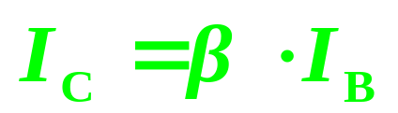

3.4 用H参数小信号模型分析共发射极基本放大电路
1. 利用直流通路求Q点
共射极放大电路
一般硅管V_{BE}=0.7V，锗管V_{BE}=0.2V，β 已知。

Slide 8
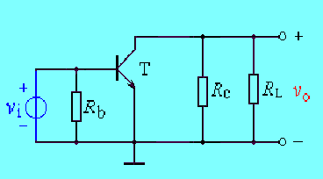
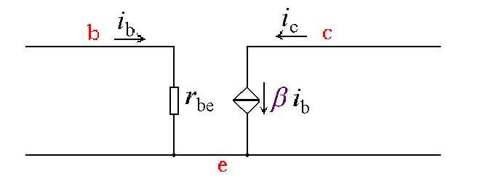
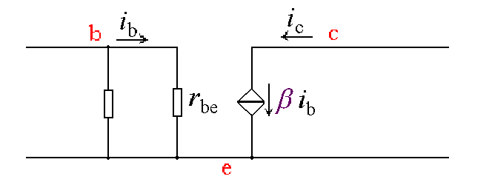
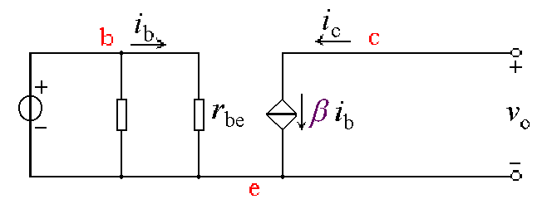
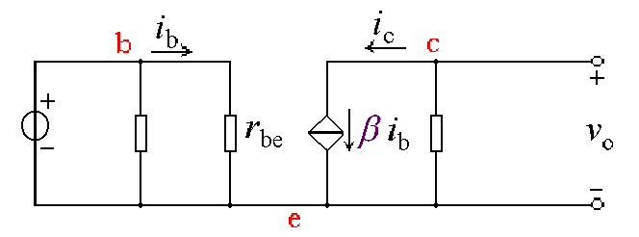
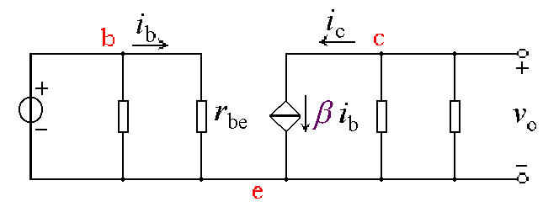

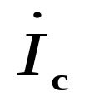

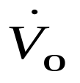
2. 画出小信号等效电路
i_{c}
+
v_{ce}
-
交流通路
共射极放大电路
v_{i}
v_{i}
v_{i}
R_{b}
R_{b}
R_{b}
R_{c}
R_{L}
R_{b}
R_{c}
H参数小信号等效电路

Slide 9
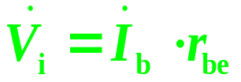
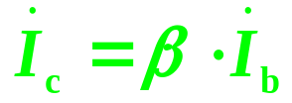

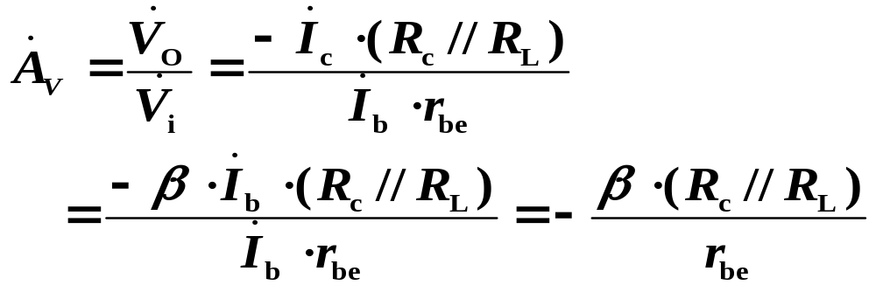
3. 求电压增益
v_{i}
R_{b}
R_{c}
R_{L}
根据
则电压增益为
（可作为公式）

Slide 10
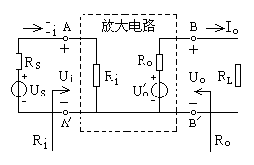
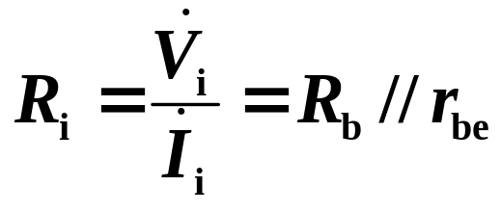
4. 求输入电阻
输入电阻指从放大电路输入端AA/ 看进去的等效电阻.

Slide 11
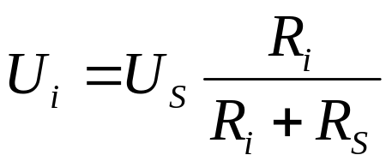
若考虑信号源内阻，则放大电路输入电压U_{i}是信号源U_{s}在输入电阻R_{i} 上的分压，即

Slide 12

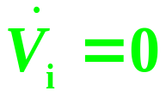
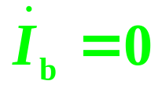


5. 求输出电阻
输出电阻指从放大器放大器信号源短路(Us=0)、负载开路(RL无穷大)，从输出端看进去的等效电阻.
令
所以
R_{o} = R_{c}

Slide 13
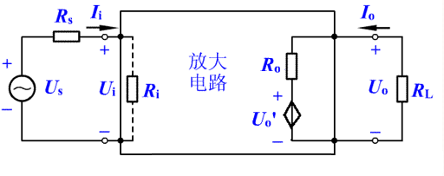
通常希望放大电路的输入电阻越大越好，Ri越大，说明放大电路对信号源的索取的电流越小。放大器输入端得到的信号电压也越大，即信号源电压衰减越少。
作为测量信号电压的示波器、电压表等仪器的放大电路应当具有较大的输入电阻。对于一般的放大电路来说，输入电阻当然是越大越好。

Slide 14
输出电阻用来衡量放大器在不同负载条件下维持输出信号电压（或电流）恒定能力的强弱，称为其带负载能力。
当放大器将放大了的信号输出给负载电阻RL时，对负载RL来说，放大器可以等效为具有内阻Ro的信号源，由这个信号源向RL提供输出信号电压和输出信号电流。Ro称为放大器的输出电阻，它是从放大器输出端向放大器本身看入的交流等效电阻。

Slide 15
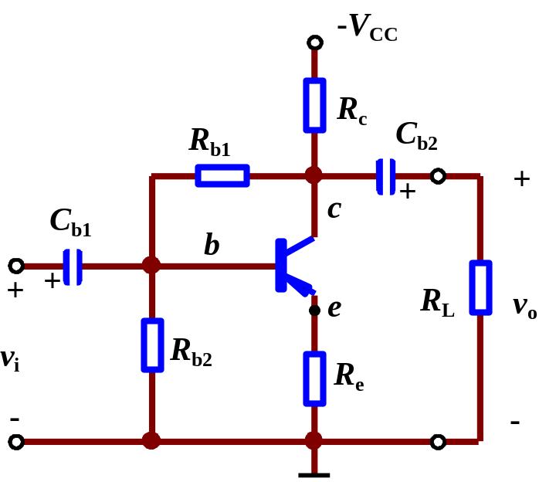
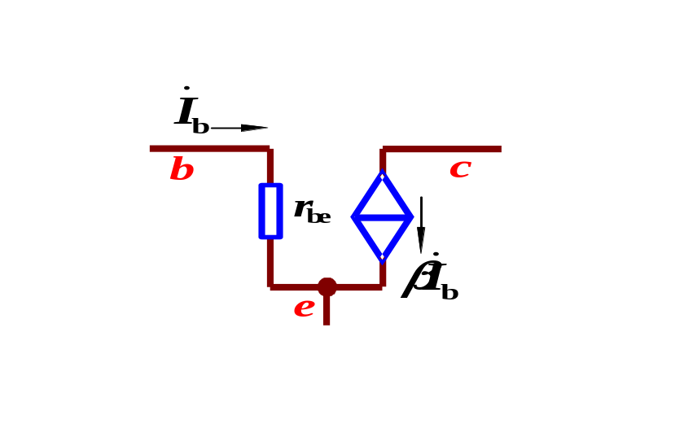
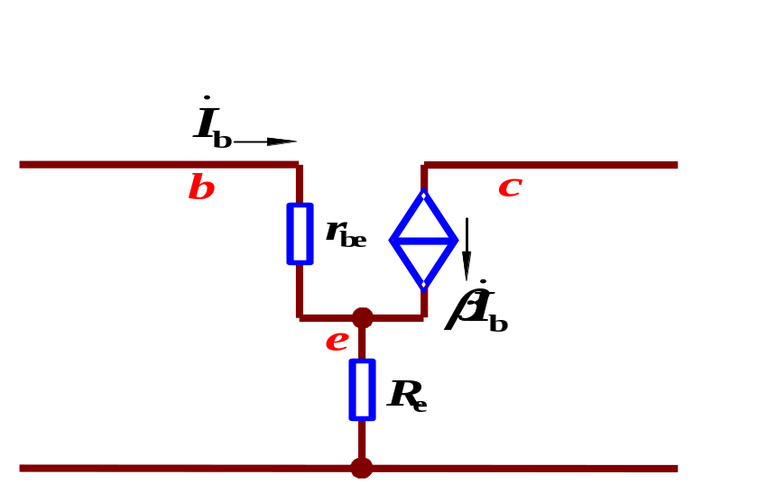
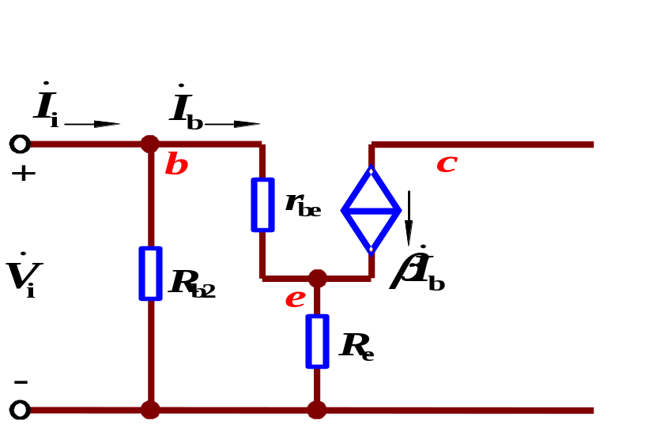
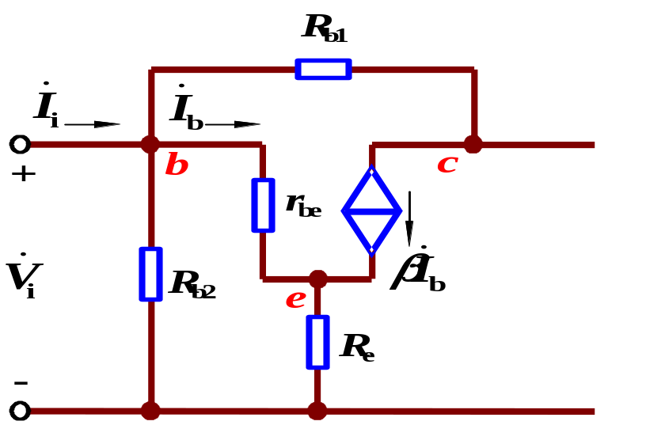
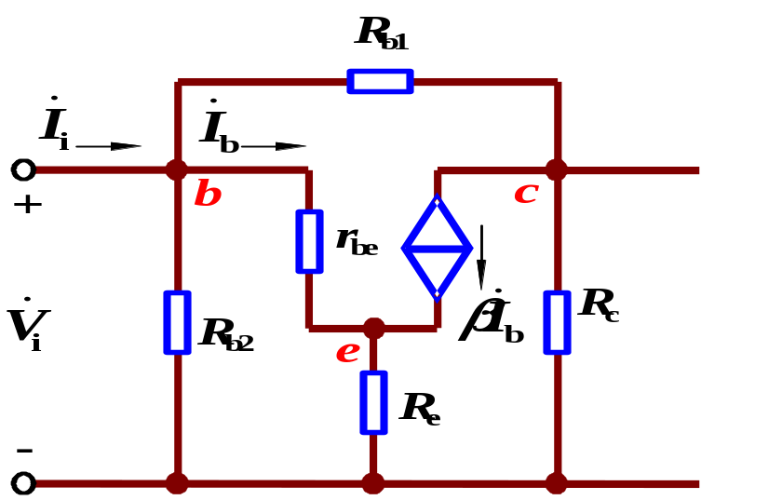
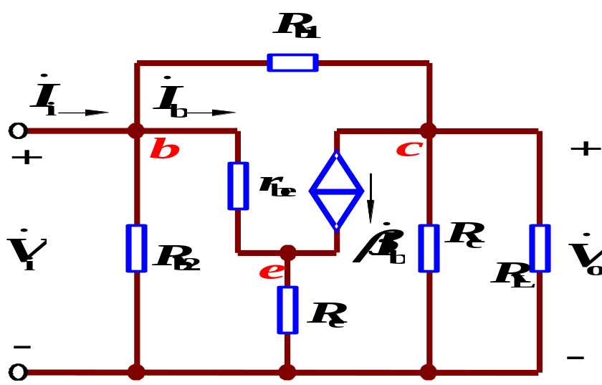
例题
1. 电路如图所示。试画出其小信号等效模型电路。
解：

Slide 16
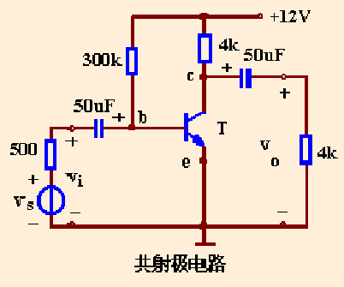
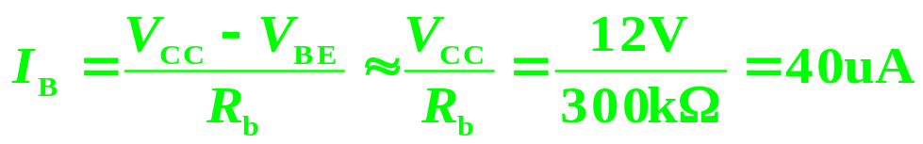

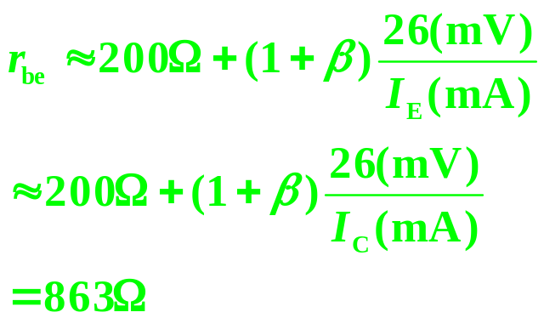

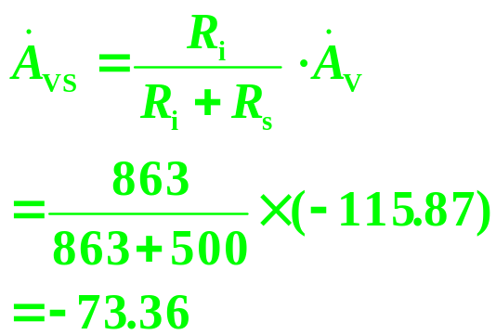
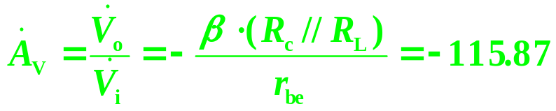

例题
2. 放大电路如图所示。试求：（1）Q点；（2）
、
、
。
已知β=50。
（1）
解：
（2）

